Slide 1

Βάσεις δεδομένων Ομάδα1
Μουστάκας Θωμάς Παπαδόπουλος Αριστείδης Τζίτζος Παύλος
Καθηγητής: Αραμπατζής Αυγερινός

Slide 2
Παιδιά, από δω η βάση δεδομένων μας. Βάση, τα παιδιά!
Η βάση δεδομένων μας (ΒΔ) έχει θεματικό κέντρο τα φάρμακα τα οποία παρέχονται στους ασθενείς από ειδική συνταγογράφιση γιατρού και μέσω κρατικών φαρμακείων.
Ο ρόλος της ΒΔ μας είναι να δίνει πρόσβαση στους ακόλουθους χρήστες τόσο στα δεδομένα τους όσο και των συνεργατών τους, επιτρέποντάς τους να δουλεύουν συλλογικά.
Οι χρήστες μας:
Εταιρίες παρασκευής φαρμάκων | Πωλητές φαρμάκων | Διανομείς
Κρατικά φαρμακεία | Γιατροί | Ασθενείς

Slide 3
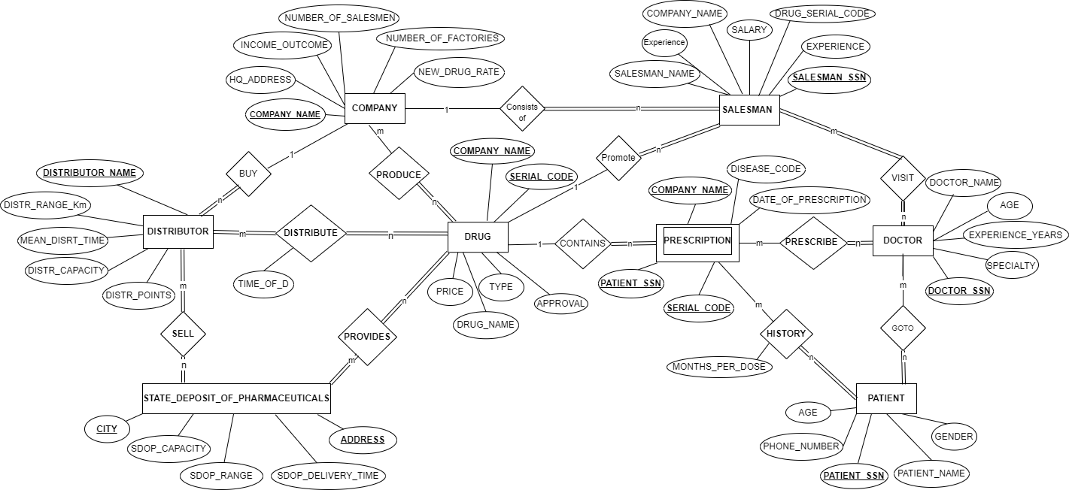
Η βάση μας είναι ένα δίκτυο συνεργατών

Slide 4
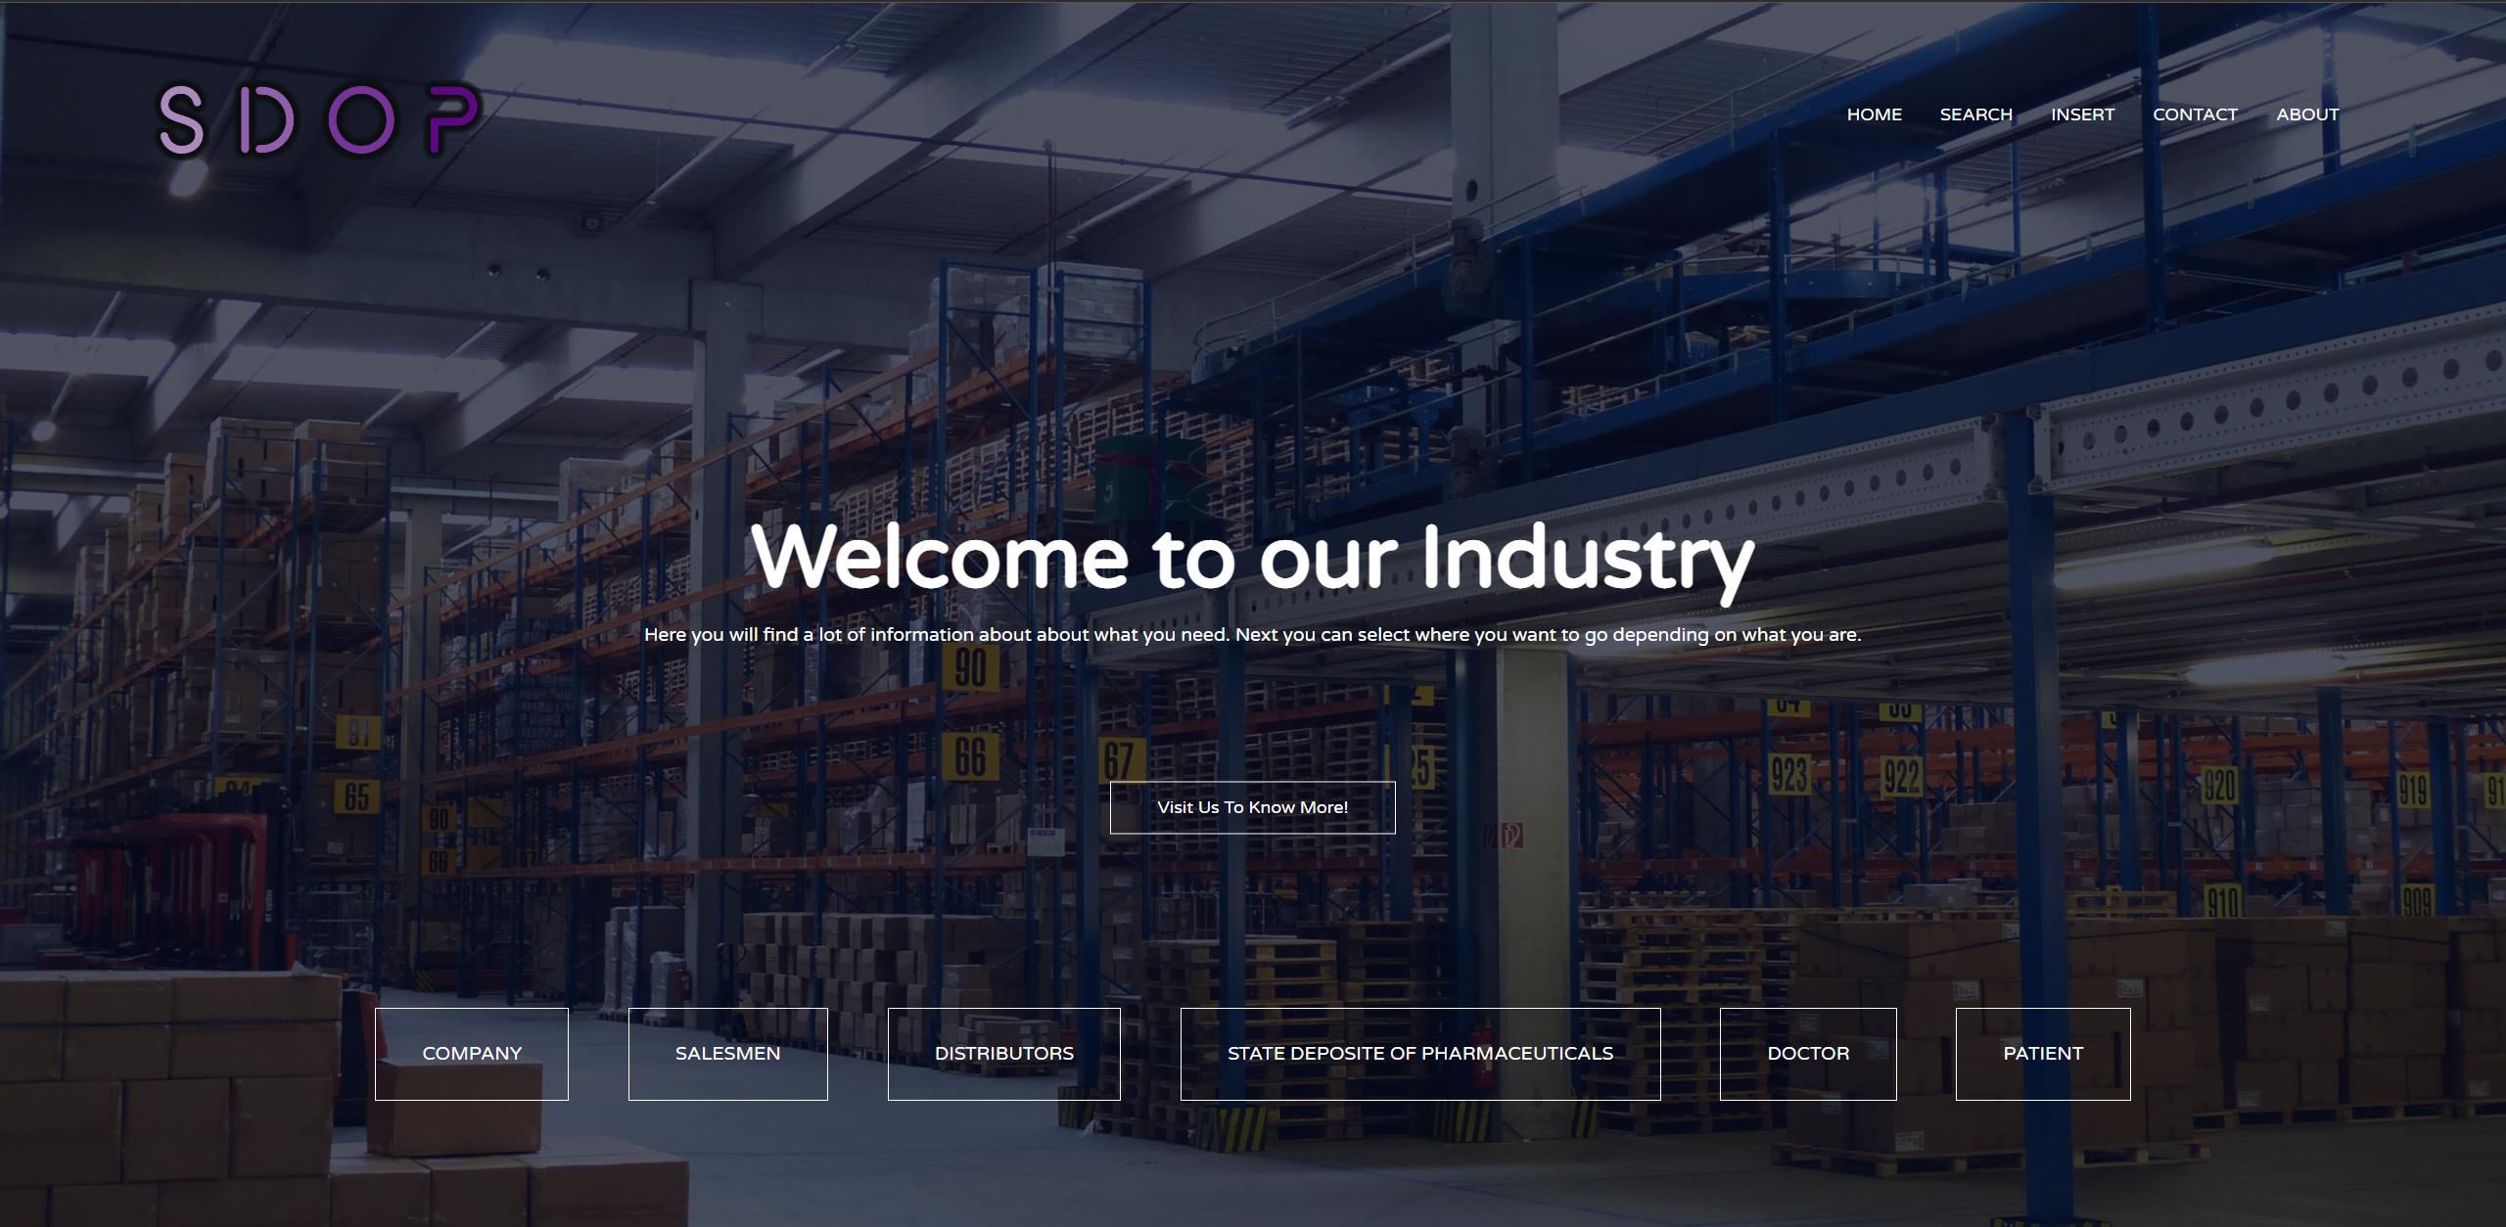
Ο κάθε χρήστης βλέπει όλα όσα τον αφορούν και μπορεί να ξεκινήσει καινούργια συνεργασία με άλλον χρήστη

